Slide 1
PRASYARAT PERENCANAAN PEMBANGUNAN
@yulisetyowati

Slide 2
Social mapping
SUMBER DAN POTENSI:
Fisik
Sosial
Budaya
Nilai-nilai
Semua dipetakan sampai seberapa kemungkinan hasil dan manfaat jika sumber-sumber tsb dieksploitasi?

Slide 3
NEED ASSESMENT
Proses masyarakat dapat mengidentifikasi kebutuhan-kebutuhan dan menentukan prioritas dari kebutuhan-kebutuhan tersebut,
Mengembangkan keyakinan untuk berusaha memenuhi kebutuhan-kebutuhan sesuai dengan skala prioritas berdasarkan atas sumber-sumber yang ada dalam masyarakat.
PENTING:
Prioritas
Kerelativan
Landasan filosofis pengorganisasian masyarakat adalah pemberdayaan. Karena pada dasarnya masyarakat sendiri yang seharusnya berdaya dan menjadi penentu dalam melakukan perubahan sosial.

Slide 4
Menggerakkan masyarakat untuk melakukan perubahan
Menjalin hubungan yang akrab dengan masyarakat sasaran
Menunjukkan kepada masyarakat sasaran tentang pentingnya perubahan-perubahan yang harus dilakukan,
Bersama-sama masyarakat menentukan prioritas kegiatan & memobilisasi

Slide 5
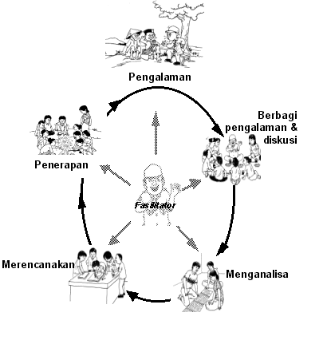

Slide 6
ACTOR ANALYSIS
Menganalisis agent atau orang-orang yang memiliki peran penggerak perubahan
Dilihat dari aktivitasnya
Kepentingannya?
Kemungkinan2 terjadinya konflik

Slide 7
SOCIAL ANALYSIS
Menganalisis proses-proses sosial termasuk kelembagaan yang ada di desa tsb
Pengaturan lokal untuk memberdayakan individu, membangun hubungan, dan membuat tindakan untuk perubahan sosial.
DALAM KONTEKS EMPOWERMENT, ITU SEMUA DILAKUKAN SECARA PARTISIPATIF, SALAH SATUNYA DENGAN CARA FOCUS GROUP DISCUSSION (FGD)

Slide 8
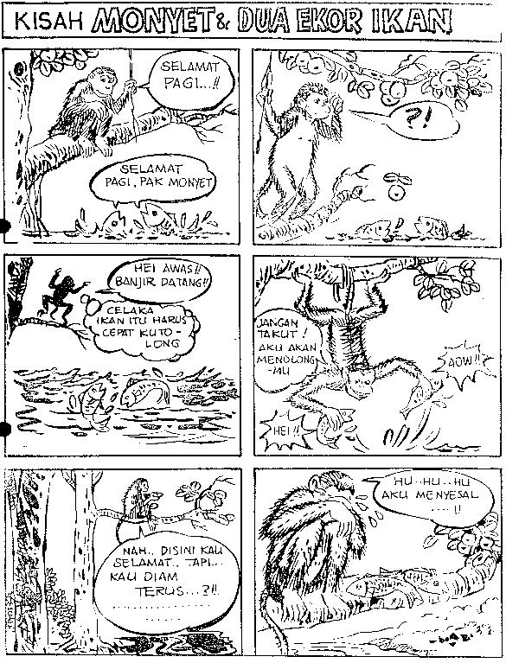

Slide 9
KREDO PEMBERDAYAAN
DATANGLAH KEPADA MEREKA
TINGGALAH BERSAMA MEREKA
BELAJARLAH KEPADA MEREKA
CINTAILAH MEREKA
MULAILAH DARI APA YANG MEREKA KETAHUI
BANGUNLAH DENGAN APA YANG MEREKA MILIKI
SEORANG FASILITATOR DIKATAKAN HEBAT, KETIKA TUGASNYA TELAH BERHASIL DILAKSANAKAN, MASYARAKAT AKAN MENGATAKAN: “KAMI SENDIRI YANG MELAKSANAKAN SEMUA INI”
Lao Tsu – China, 700SM

